Slide 1










Google Cloud Platform
GitHub
Cloud
Build
Artifact Registry
Cloud
Scheduler
ソースの更新
変更を
検知・監視
コンテナイメージの作成
開発者
ソースコード管理システム
CI・ビルドサーバ
ビルド済コンテナイメージの保存・管理
平日朝9時
定期実行のトリガー
デプロイ
定期レポート作成要求
HTTPリクエスト (/job/report)
Region (asia-northeast1 / 東京)
勤怠の連絡
モーダル表示・勤怠連絡
HTTPリクエスト (/slack/events)
Slack
Cloud
Run
データ保存・参照・削除
Firestore
Slackユーザ
勤怠の確認
抽出データ（JSON）
メッセージ解析要求
HTTPSリクエスト
GPT-4o mini
チャンネル投稿内容から
勤怠情報を抽出

Slide 2
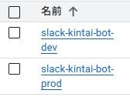



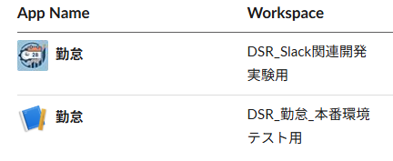


Google Cloud Platform
GitHub
Cloud
Build
Artifact Registry
Cloud
Scheduler
ソースの更新
変更を
検知・監視
コンテナイメージの作成
開発者
ソースコード管理システム
CI・ビルドサーバ
ビルド済コンテナイメージの保存・管理
平日朝9時
定期実行のトリガー
デプロイ
定期レポート作成要求
HTTPリクエスト (/job/report)
Region (asia-northeast1 / 東京)
勤怠の連絡
モーダル表示・勤怠連絡
HTTPリクエスト (/slack/events)
Slack
Cloud
Run
データ保存・参照・削除
Firestore
Slackユーザ
勤怠の確認
抽出データ（JSON）
メッセージ解析要求
HTTPSリクエスト
本番・開発
アプリは別
本番・開発
共にAPIは共通
GPT-4o mini
基本的に以下で本番環境/開発環境の分離をしている。
開発環境: 末尾に-dev ,develop
本番環境: 末尾に-prod , production
チャンネル投稿内容から
勤怠情報を抽出

